Slide 1
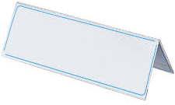
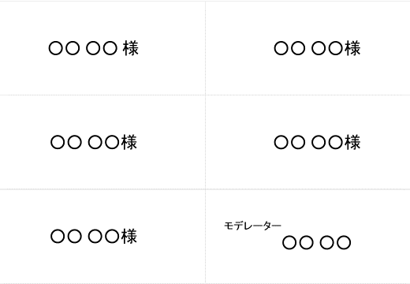
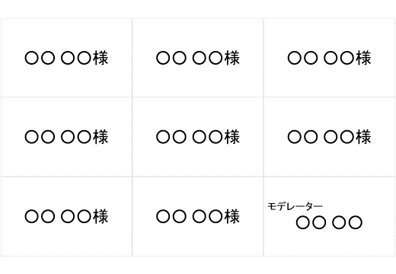
胸元お名札用 （1枚9名分 10名以上の場合は2枚作成ください）
グループインタビュールーム赤坂 名札作成フォーム
2シート目が卓上用、3シート目が胸元用となっております。
A4サイズで印刷すればちょうど良い大きさになっています。
卓上ネームプレート用 （1枚6名分 7名以上の場合は2枚作成ください）
お名前をご自由に入力ください
文字数の多いお名前の場合は、 改行あるいは文字サイズで調整
グレーの線に沿って切り取って、 ご持参ください。
グレーの線に沿って切り取って、 ご持参ください。

Slide 2
○○ ○○ 様
○○ ○○様
○○ ○○様
○○ ○○様
○○ ○○様
モデレーター
○○ ○○

Slide 3
○○ ○○様
○○ ○○様
○○ ○○様
○○ ○○様
○○ ○○様
○○ ○○様
○○ ○○様
○○ ○○様
モデレーター
○○ ○○

